Slide 1
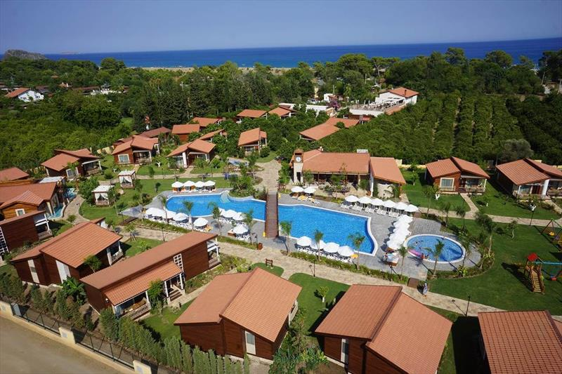

SÜRDÜRÜLEBİLİRLİK RAPORU 2025
SAYI:2

Slide 2

Sürdürülebilirlik,
Bugünün ihtiyaçlarını karşılarken doğal kaynaklarımıza sahip çıkmak ve gelecek nesillere daha yaşanılabilir bir dünya bırakabilmek adına yapılan tüm faaliyetlerdir.
Sürdürülebilir kalkınma da, bizler ve çevre arasında denge kurarak çevremizin bugünün ve geleceğin kaynaklarına sahip çıkarak yaşatılmasını kapsamaktadır. Bu doğrultuda 3.aşamanın bizden istediği gereklilikleri sağlayarak çevremizin korunmasına katkıda bulunmak için çalışmaktayız.

Slide 3
Doğaya Saygı, Geleceğe Bir Söz
Kimera'da sürdürülebilirlik bir kavram değil, bir yaşam biçimidir.
Sabahın ilk ışıklarından en küçük günlük ayrıntılara kadar varlığını her yerde hissedebilirsiniz.
21 dönümlük doğal bahçelerin içinde yer alan otelimiz, dünyanın ritmine derin bir saygıyla inşa edilmiştir. Kimyasal etkiyi en aza indirmemize yardımcı olan dozajlama üniteleriyle desteklenen çevre dostu temizlik ürünleri kullanıyoruz. Cam şişeler, bambu pipetler, bambu diş fırçaları ve plastiksiz banyo malzemeleri standarttır. Banyo malzemelerimizin çoğu vegan olup, çevre dostu sertifikalı malzemelerle üretilmiştir.
Kahvaltıda servis ettiğimiz yiyeceklerin çoğu, sadece on dakika uzaklıktaki kendi çiftliğimiz Huysuz Çoban'dan geliyor . "Çiftlikten sofraya" burada bir trend değil; her zaman yaptığımız bir şey. Yeniden doldurulabilen banyo malzemelerinden çarşaflarımızın kumaşına ve personel üniformalarımıza kadar her seçim, sürdürülebilirliğe olan bağlılığımızı yansıtıyor.
Elektrik, su, gaz ve yakıt kullanımını yıl boyunca aktif olarak izliyor ve enerji tüketimini azaltmak için sürekli çalışıyoruz. Tamamen dijital operasyonlarımız kağıt israfını en aza indiriyor ve atık ayırma sistemimiz, tüm malzemelerin ulusal Sıfır Atık Programı'na uygun şekilde geri dönüştürülmesini sağlıyor.
Yerel ekonomiyi desteklemek bir diğer temel değerimizdir. Tedarikçilerimizin %70'inden fazlası yerel üreticilerden oluşmaktadır; bu oranı her yıl artırmayı hedefliyoruz.

Slide 4
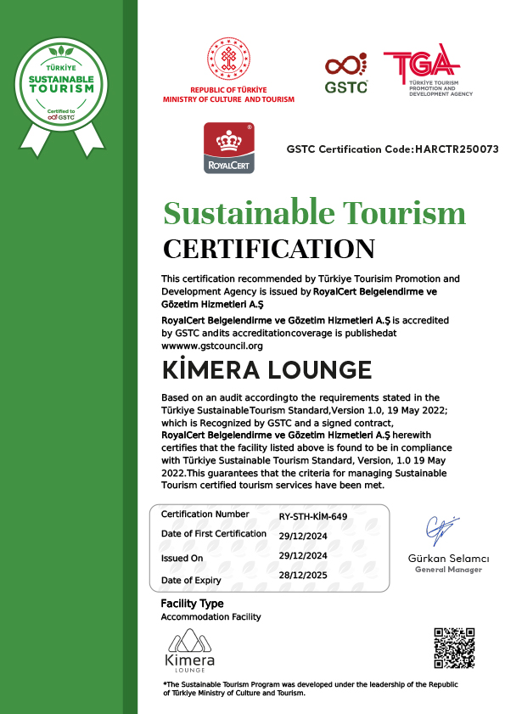
Doğaya Saygı, Geleceğe Bir Söz
Kimera bugün, Türkiye Cumhuriyeti Kültür ve Turizm Bakanlığı tarafından verilen resmi Sıfır Atık Sertifikası'nın yanı sıra Seviye 3 Sürdürülebilir Turizm Sertifikası'na da gururla sahip.
Ancak bizim için en önemlisi, bu sertifikaların ardındaki zihniyet:
Doğayla uyum içinde, sade bir yaşam sürmek ve gelecek nesillere daha iyi bir dünya bırakmak.
Her yıl çabalarımızı daha ileriye taşımak için yeni hedefler belirliyoruz.
Bu yolculukta yanımızda olduğunuz için minnettarız.

Slide 5

POLİTİKAMIZ

Slide 6
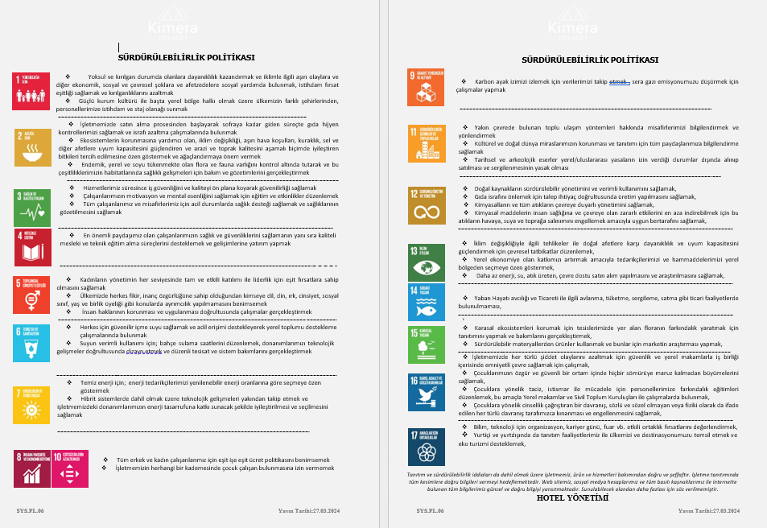
SÜRDÜRÜLEBİLİR TURİZM POLİTİKASI

Slide 7
İŞLETME OLANAKLARI
GENEL GÖRÜŞ Adres : Mevki, Ulupınar Mahallesi Çıralı, Sahil yolu No:492, 07980 Kemer/Antalya Telefon :0530 517 17 17 Web Site :https://www.kimerahotel.com/ E-Mail :info@kimerahotel.com Havalimanı : 80 km Açık Olduğu Dönem : Tüm Yıl Oda sayısı: 50 Housekeeping :Var

Slide 8
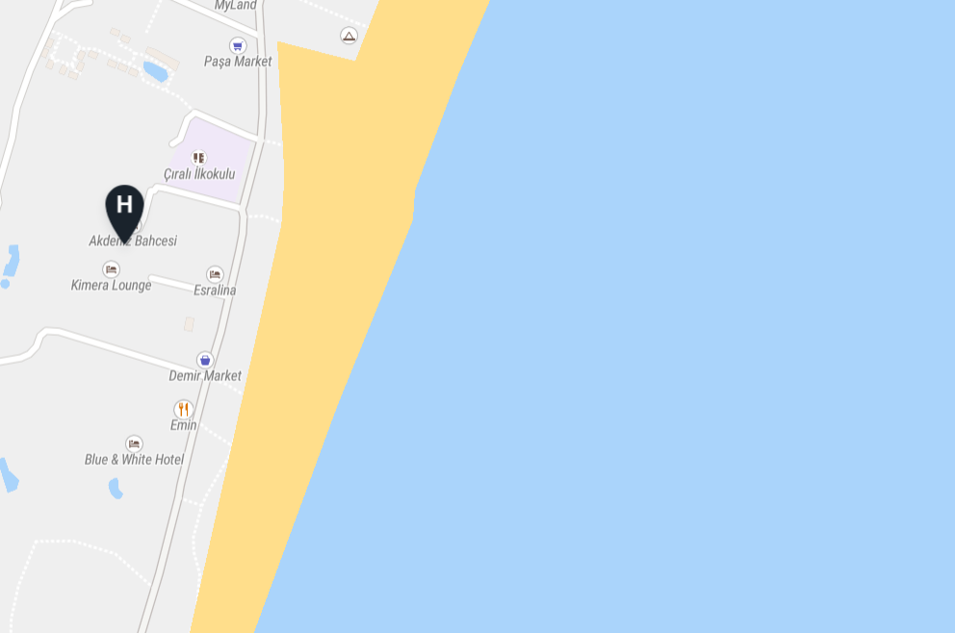


Nice view on Chirali
1.5 km
Roman bath
1.4 km
Kamp
Building with Mosaics Pool
1.4 km
Plaj
Çıralı Plajı
1.6 km
Byzantian Church
2.9 km
Swing on the tree
2.8 km
Genevoise Castle
2.7 km
New Monastery of St. Dionysius
2.4 km
Arch crypt
2.3 km
Eğlence parkı
Olimpos Plajı
2.2 km
Şehir Suru
2.2 km
Sarcophagus of Alkestis
2.2 km
Anıtsal Mezar
2.2 km
Building with Mosaics
2.2 km
Antimachos'un Lahdi
2.2 km
Tiyatro
2.2 km
Bridge
2.2 km
Roma Tapınağı
2.2 km
Olympos necropolis
2.1 km
Opuntia
2.0 km
Olimpos Antik Kenti
2.1 km
Yıkıntı
Olimpos Harabeleri
2.2 km
Ruins
3.2 km
View to Chirali
3.2 km
Tunnel
3.1 km
Eski Traktör
3.0 km
Maden Harabeleri
3.0 km
Yanartaş
3.0 km
Yanartaş
3.2 km
Yanartaş
3.5 km
SİMGE YERLERE UZAKLIĞIMIZ

Slide 9
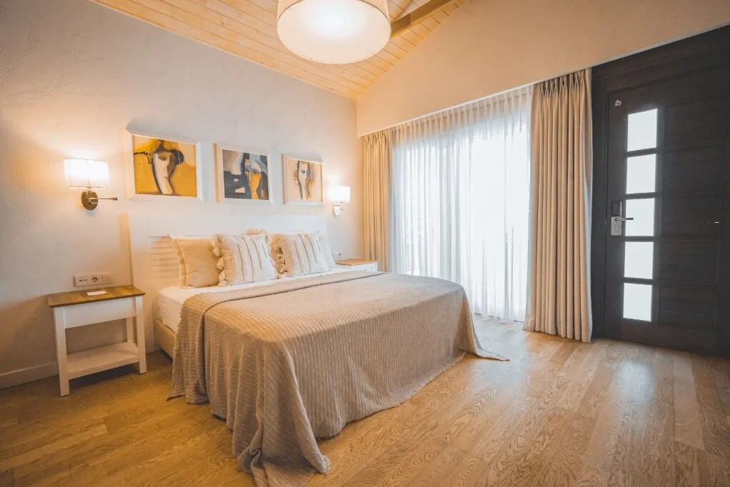
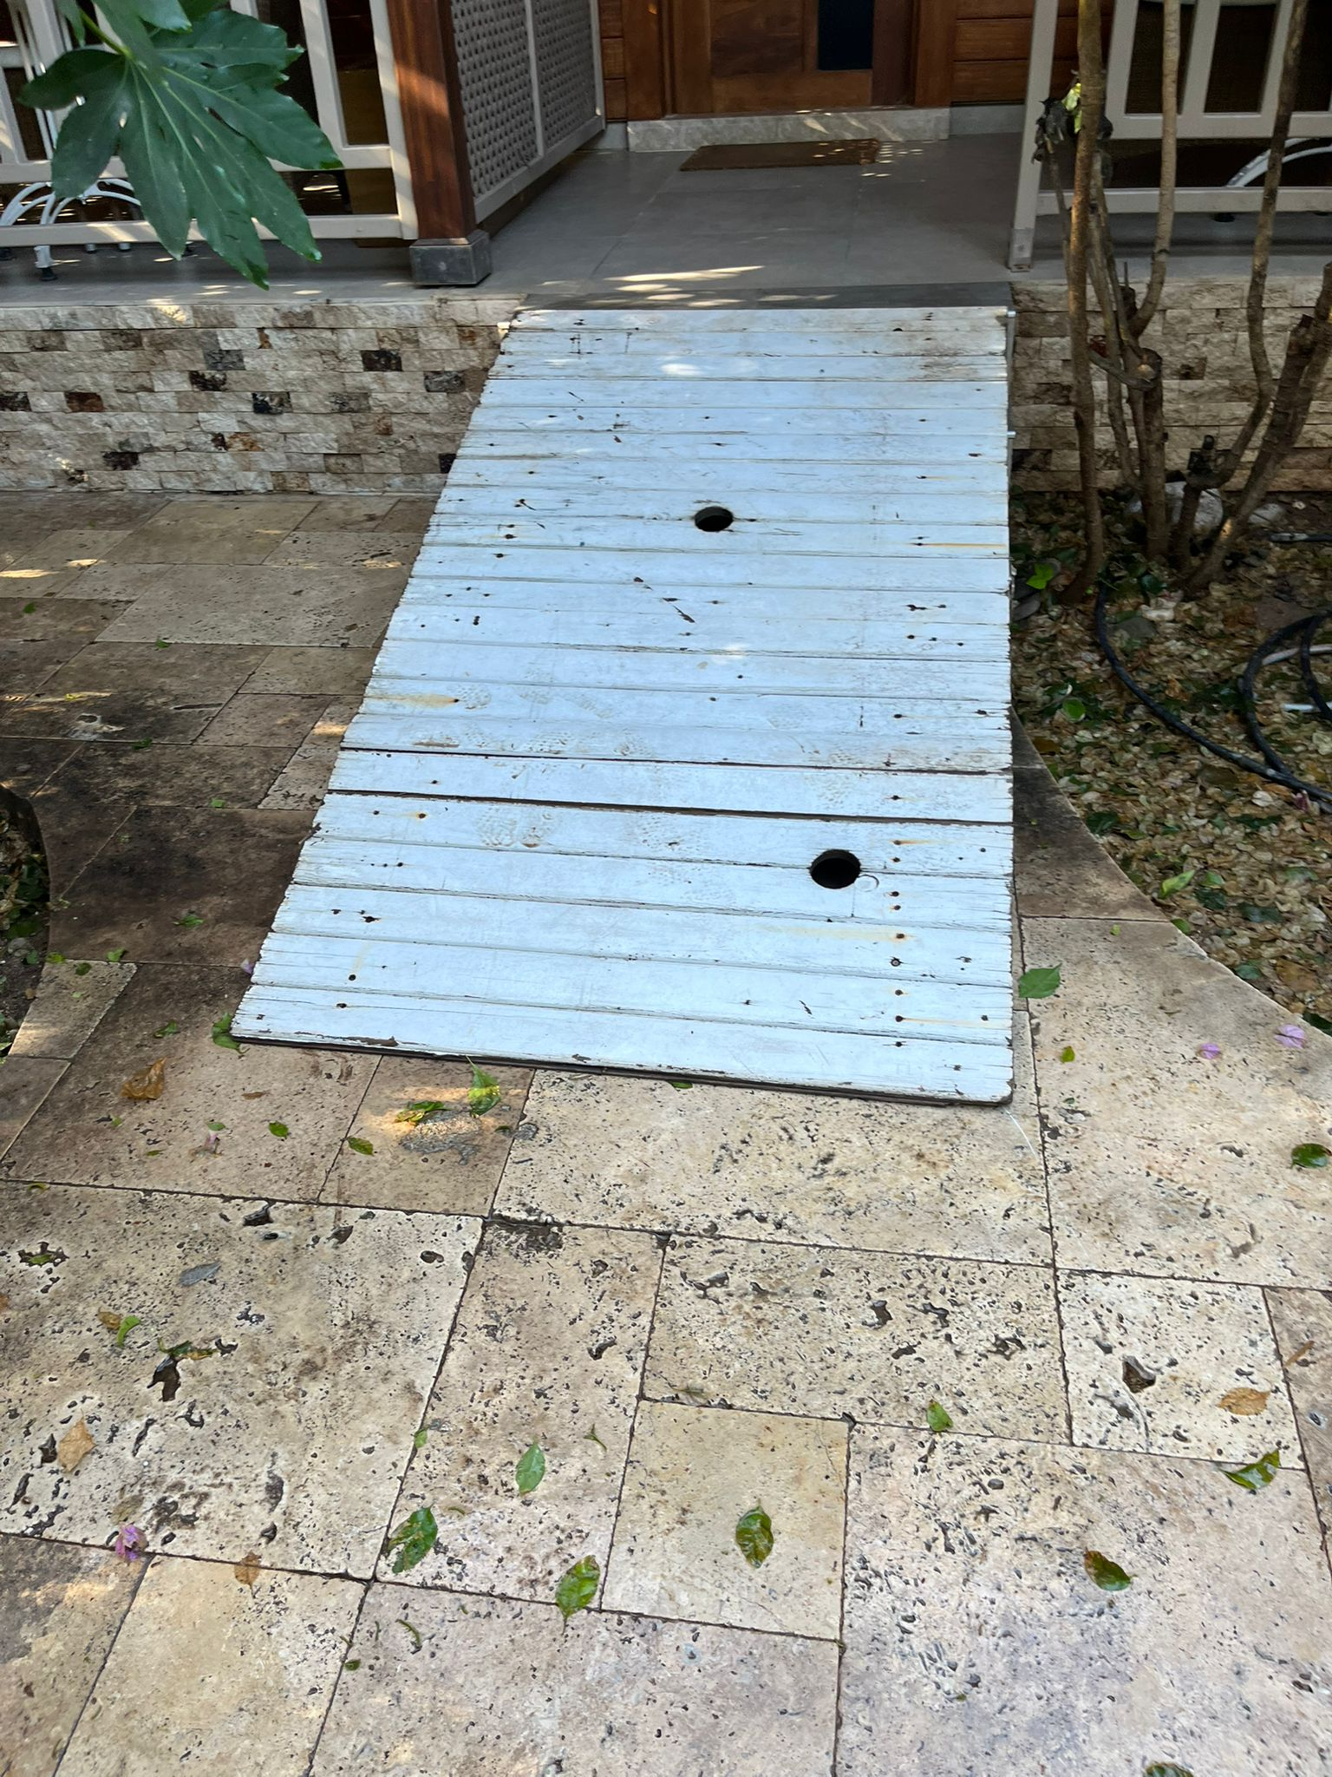
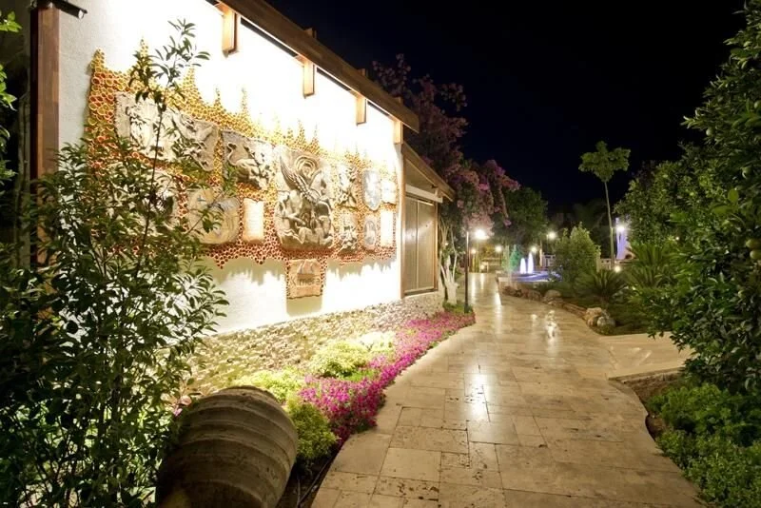
Genel Alan Engelli Tuvaleti
Engelli Rampası
Engelli Park Yeri
Uygun Zemin
OTEL ERİŞİLEBİLİRLİĞİ
Engellilere yönelik özellikler

Slide 10
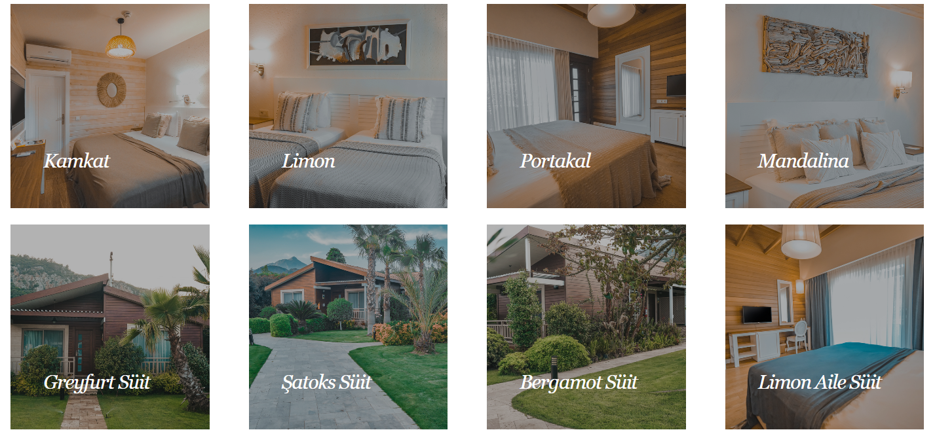
OTEL ODALARI
21 dönüm yemyeşil bir bahçe içerisinde, modern ve doğa dostu otelimiz; metrekare baz alınarak kategorileşen ve adını bahçesindeki narenciye ağaçlarından almış 8 ayrı oda tipi ve 52 odadan oluşmaktadır.

Slide 11
2025 YILI
GERİ DÖNÜŞLER

Slide 12
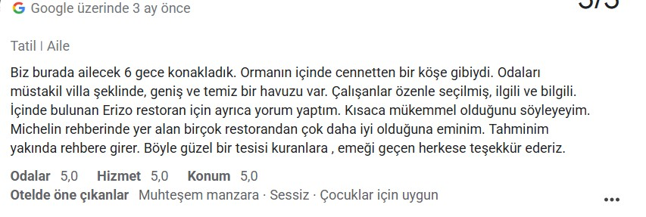
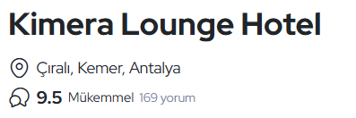
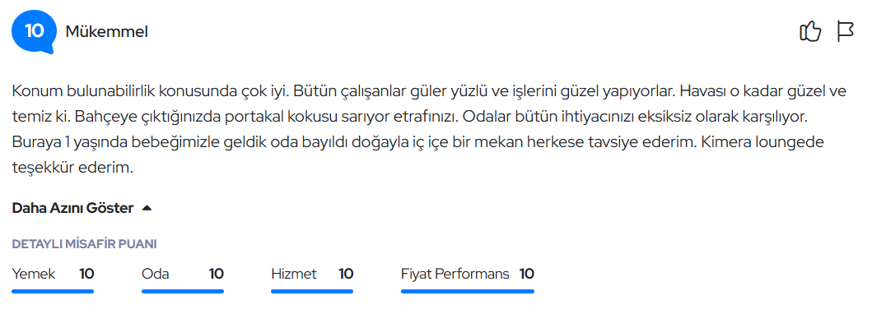
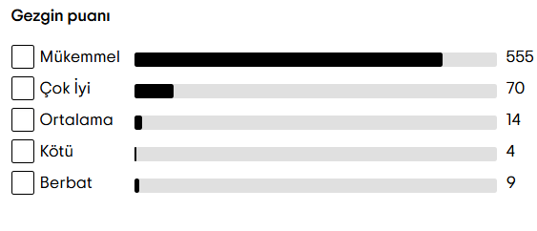
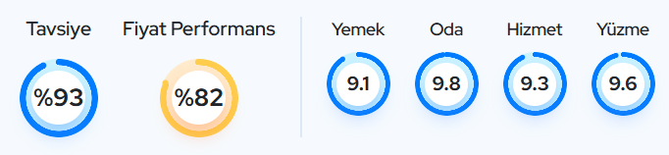
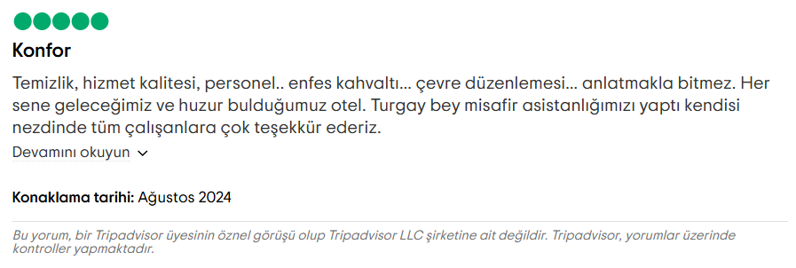
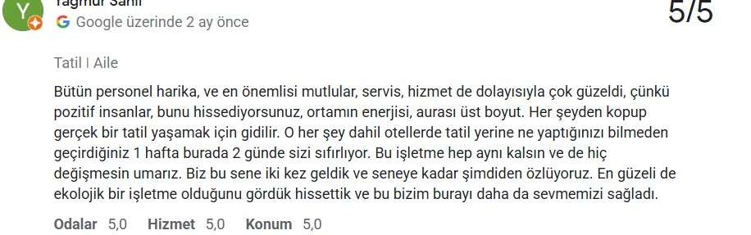
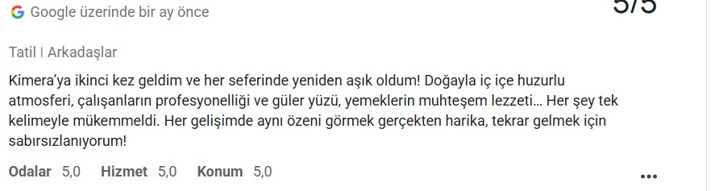
GERİ DÖNÜŞLER

Slide 13
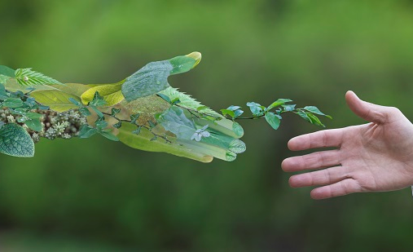
GERİ DÖNÜŞÜM İÇİN ATIK AYRIŞIMI YAPIYORUZ.
WE SEPARATE WASTE FOR RECYCLING.

Slide 14
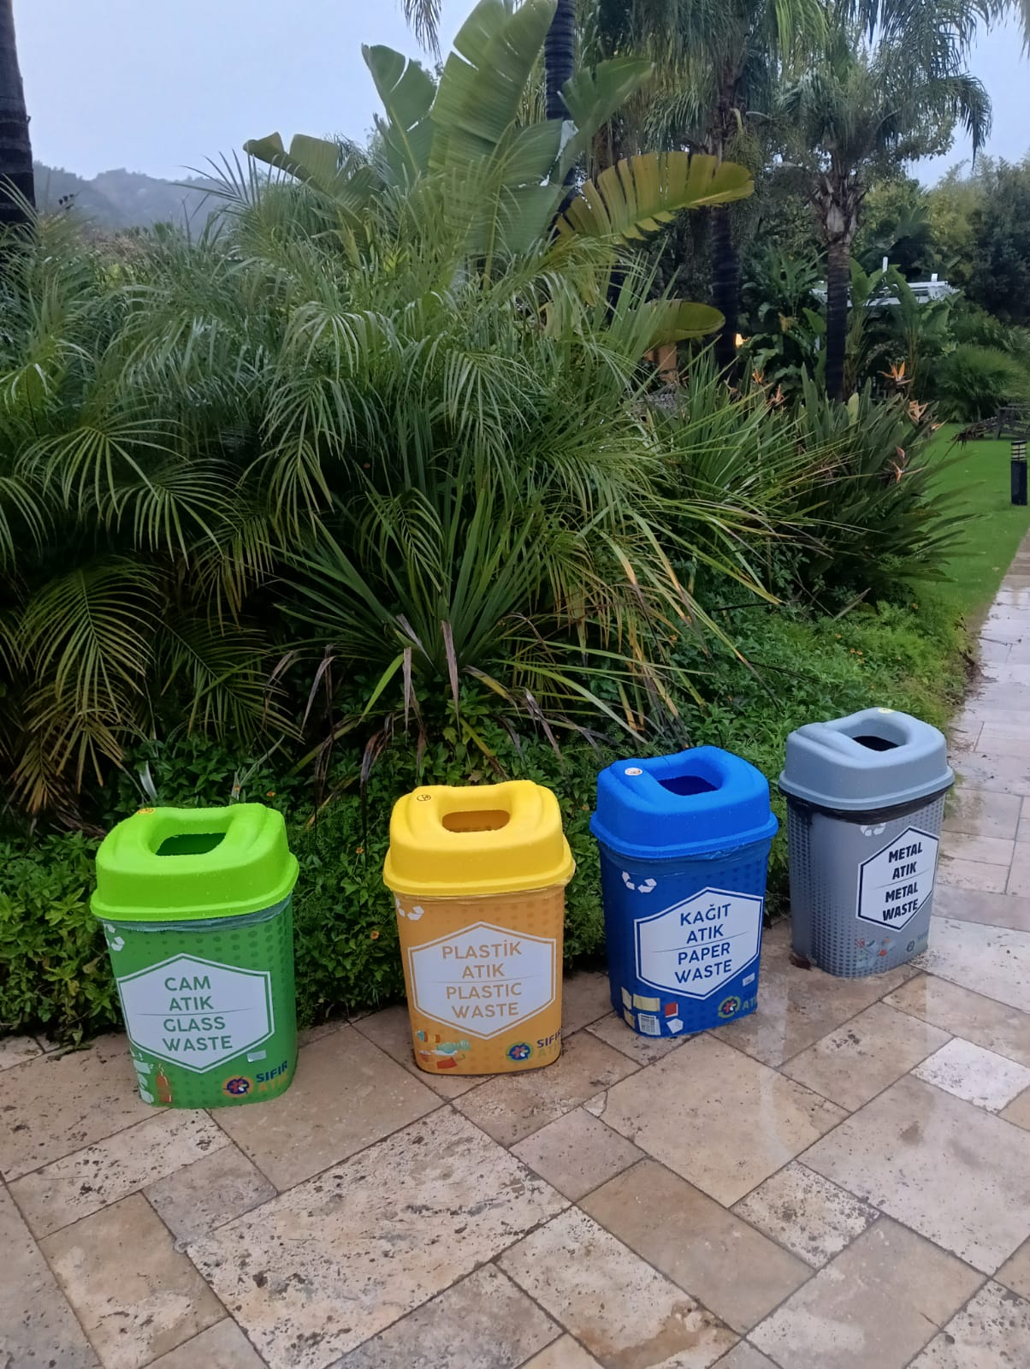
İşletmemizden çıkan tüm atıklar sıfır atık uyarınca ayrıştırılmakta olup tüm atıklarımız kayıt altına alınmaktadır.

Slide 15
2025 YILI
SAYISAL VERİLERİMİZ

Slide 16
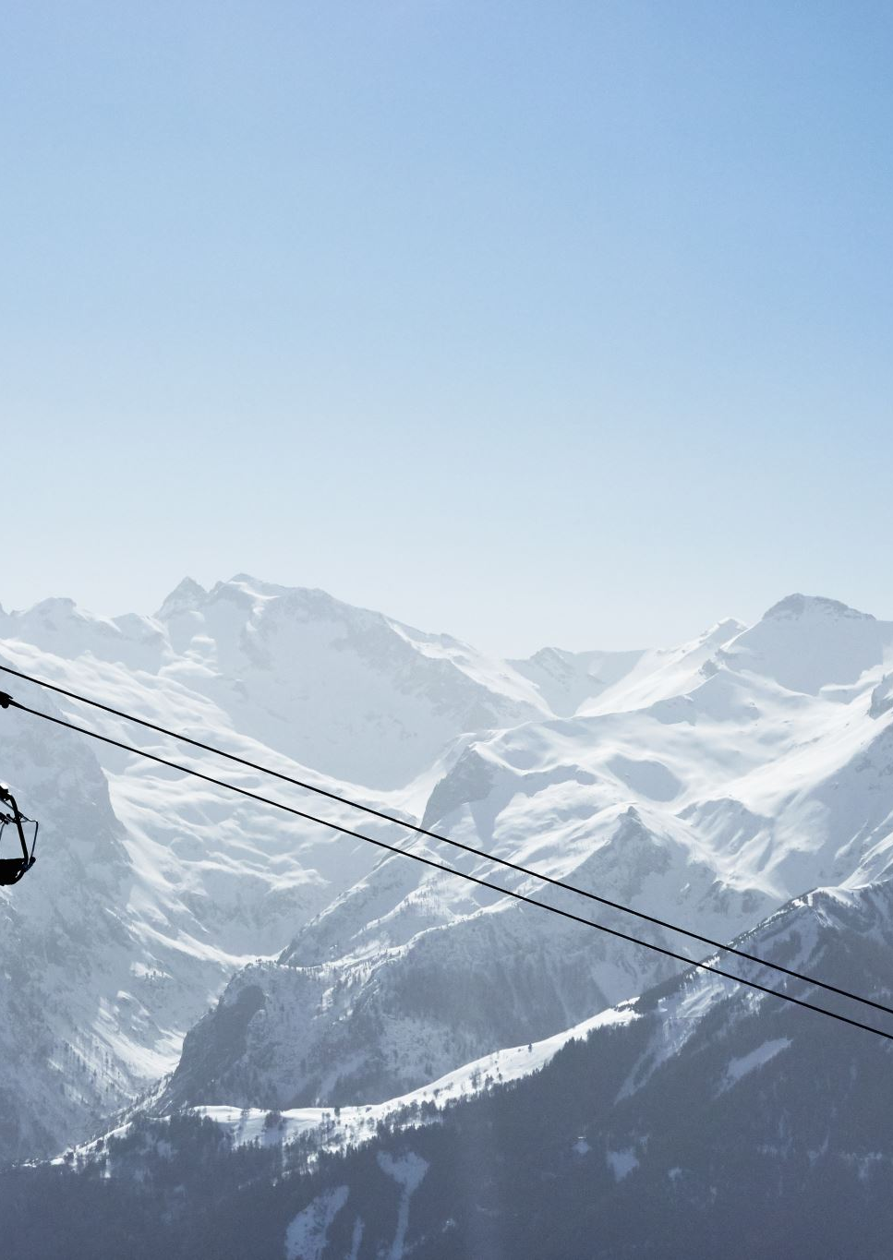
Elektrik tüketimleri sürekli izlenmekte ve sürdürülebilir turizm ekibimiz tarafından elektrik tüketimi takip tablosuna kayıt edilmektedir.
2025
ELEKTRİK VERİLERİ

Slide 17
İşletmede kullanılan tüp miktarları sürdürülebilir turizm ekibimiz tarafından enerji tüketimi takip tablosuna kayıt edilmektedir.
2025
TÜP TÜKETİMİ VERİLERİ

Slide 18
İşletmede kullanılan odun miktarları sürdürülebilir turizm ekibimiz tarafından enerji tüketimi takip tablosuna kayıt edilmektedir.
2025
ODUN TÜKETİMİ VERİLERİ

Slide 19
İşletmede kullanılan akaryakıt miktarları sürdürülebilir turizm ekibimiz tarafından enerji tüketimi takip tablosuna kayıt edilmektedir.
2025
AKARYAKIT TÜKETİMİ VERİLERİ

Slide 20
İşletmede kullanılan kömür miktarları sürdürülebilir turizm ekibimiz tarafından enerji tüketimi takip tablosuna kayıt edilmektedir.
2025
KÖMÜR TÜKETİMİ VERİLERİ

Slide 21

Su tüketimleri sürekli izlenmekte ve sürdürülebilir turizm ekibimiz tarafından su tüketimi takip tablosuna kayıt edilmektedir.
2025 SU TÜKETİMİ VERİLERİ

Slide 22

TEK KULLANIMLIK PLASTİK VE AMBALAJLI ÜRÜNLERİN SARFİYATI
SABUN 15 GR KAĞITLI
MAKYAJ PAMUĞU
BARDAK ALTLIĞI DOLE
CAMASIR TORBASI NAYLON
CEKECEK AYAKKABI
DİKİŞ SETİ
DİŞ FIRÇASI
DİŞ MACUNU
KULAK PAMUGU
TERLIK HAVLU
TRAS SETI
BARDAK PLASTİK 200 CC
BONE
ELDIVEN AMELIYAT
KUTU MENDİL
KARISTIRICI TAHTA
PLASTİK SU ŞİŞESİ
BAMBU AHŞAP PİPET
MENDIL KOLNYALI LOGOLU
PIPET DUZ
BANYO LİFİ
DİŞ SETİ KESESİ
TEK KULLANIMLIK MALZEMELERİMİZİN SARFİYATLARINI TAKİP EDİYOR, BUNLARI AZALTMAK İÇİN ÇALIŞIYORUZ.

Slide 23

2025 KİMYASAL TÜKETİMİ
İşletmemizde kimyasalların kullanım miktarları ve kullanım yöntemleri ile ilgili personellerimize sürekli eğitim verilmesini sağlamaktayız.
İşletmemizde kullanılan kimyasalların çevre dostu ürünler olmalarını önemsiyor, aşırı kimyasal tüketiminden kaçınmak için yeterli miktarda kullanım sağlamak adına dozajlama üniteleri kullanılmasını sağlıyoruz.

Slide 24
2025 ÇEVRE VE ATIK YÖNETİMİ
İşletmemizde atıklar sıfır atık sistemine göre ayrıştırılmakta olup; ayrıştırılan ambalaj atıkları, floresan, toner vb. tehlikeli atıklar, organik atıklar, tıbbi atıklar, bitkisel atık yağlar ve piller ayrı olarak toplanılması sağlanmakta, işletmede içerisinde mevzuatlara uygun şekilde tanımlanan geçici depolama alanlarında depolanması sağlanarak sonrasında anlaşmalı olduğumuz lisanslı ve izinli firmalar tarafından toplatılması sağlanmaktadır.
Atıklar ilgili ayrıştırma-geri dönüştürme tesislerine gönderildikten sonra gönderilme tarihleri ve miktarları excel olarak tutulmakta ve ayrıca gönderilen atık miktarları EÇBS bilgi sistemine işlenmektedir.

Slide 25

SÜRDÜRÜLEBİLİR SATIN ALMA politikamız gereği tedarikçilerimiz ve ham maddelerimizi yerelden seçmeye özen gösteriyor, adil ticaret anlayışına önem veriyor, çalıştığımız iş ortaklarımızın ve satın alma operasyonlarımızın sürdürülebilir bir şekilde yürütülmesini önemsiyoruz.
Bu kapsamda tedarikçilerimizi ve iş ortaklarımızı sürdürülebilirlik politikamızı anlamaya ve desteklemeye davet etmekteyiz;
‘İşletme olarak çevreyle denge ve uyum biçiminde yaşama bilincimiz çerçevesinde yürüttüğümüz turizmde sürdürülebilirlik uygulamaları kapsamında, turizmin hem toplumumuz hem de çevremiz üzerindeki olumsuz etkilerini en aza indirmeyi hedefleyerek; benimsediğimiz politikayla yerel ekonomiye, doğal ve kültürel mirasın korunmasına, yerel bölge halkı ve misafirlerimizin yaşam kalitelerinin artmasına katkıda bulunmayı amaçlıyoruz. Bu kapsamda sürekli gelişmeyi ve dönüşümü içeren sürdürülebilirlik politikalarını uyguladığımızı sizlere bildirmek isteriz.
Üzerinde yaşadığımız teknolojik dünyaya uyum sağlarken aynı zamanda sürdürülebilirliği öncelik alarak kültürel miraslarımızdan kopmadan, daha yaşanılabilir bir gezegen için çevre ile dost bir yaşam sürdürmek adına hep birlikte elimizi taşın altına koymamız gerekmektedir. Çünkü sürdürülebilirlik kavramı aslında bir farkındalığı belirtmektedir, bireysel değil toplumsal bir hedef olmalıdır. Dolayısıyla bu noktada sizlerden de bu farkındalığa katkı sağlamanızı rica ediyoruz.’’

Slide 26
ÇALIŞTIĞIMIZ TEDARİKÇİLERİN %..... YEREL TEDARİKÇİLERDİR. BİR SONRAKİ YIL BU ORANI YÜKSELTMEK HEDEFİMİZDİR.

Slide 27

İŞLETMEMİZDE EN ÖNEMLİ SÜRDÜRÜLEBİLİRLİK HALKASI ÇALIŞANLARIMIZDIR.

Slide 28
2025 YILI ÇALIŞAN VERİLERİMİZ

Slide 29
TeSİSİMİzde kültürel mİRASI yaşamak..

Slide 30

BÖLGEMİZDE YER ALAN DOĞAL VE KÜLTÜREL ALANLARIN TANITILMASI
Bölgemizde yer alan doğal ve kültürel alanların tanıtımı web sitemizde yer almakta, işletme personellerimiz tarafından da sözlü yönlendirme yapılmaktadır.

Slide 31
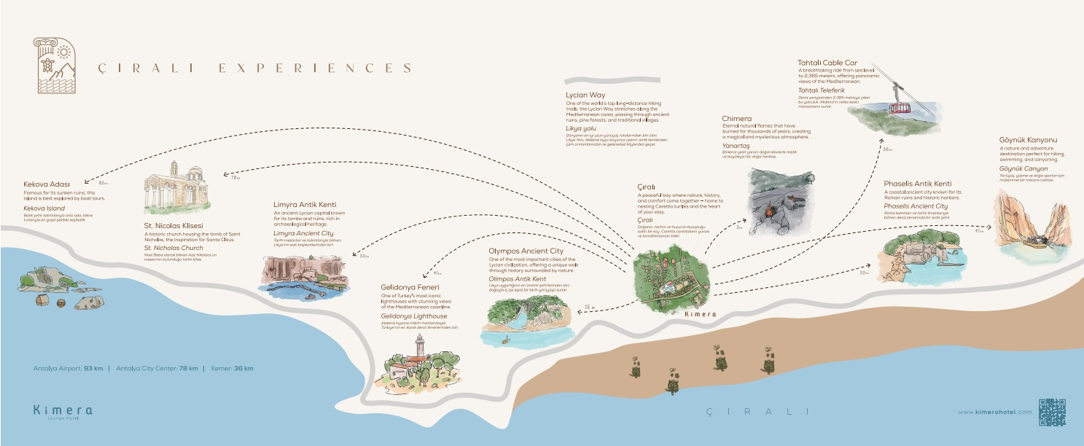
BÖLGEMİZDE YER ALAN DOĞAL VE KÜLTÜREL ALANLARIN TANITILMASI
Bölgemizde yer alan doğal ve kültürel alanların tanıtımı web sitemizde yer almakta, işletme personellerimiz tarafından da sözlü yönlendirme yapılmaktadır.

Slide 32
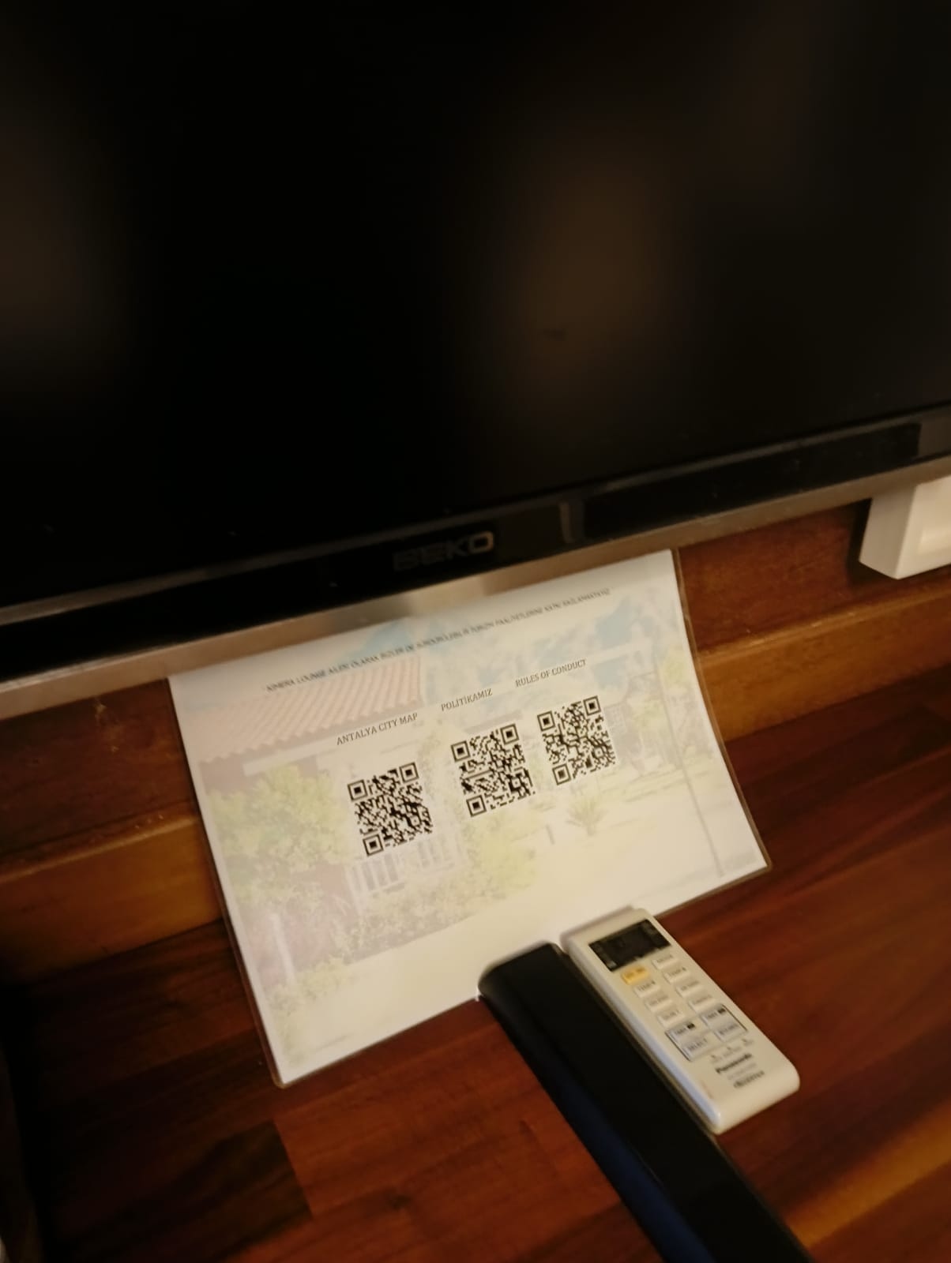
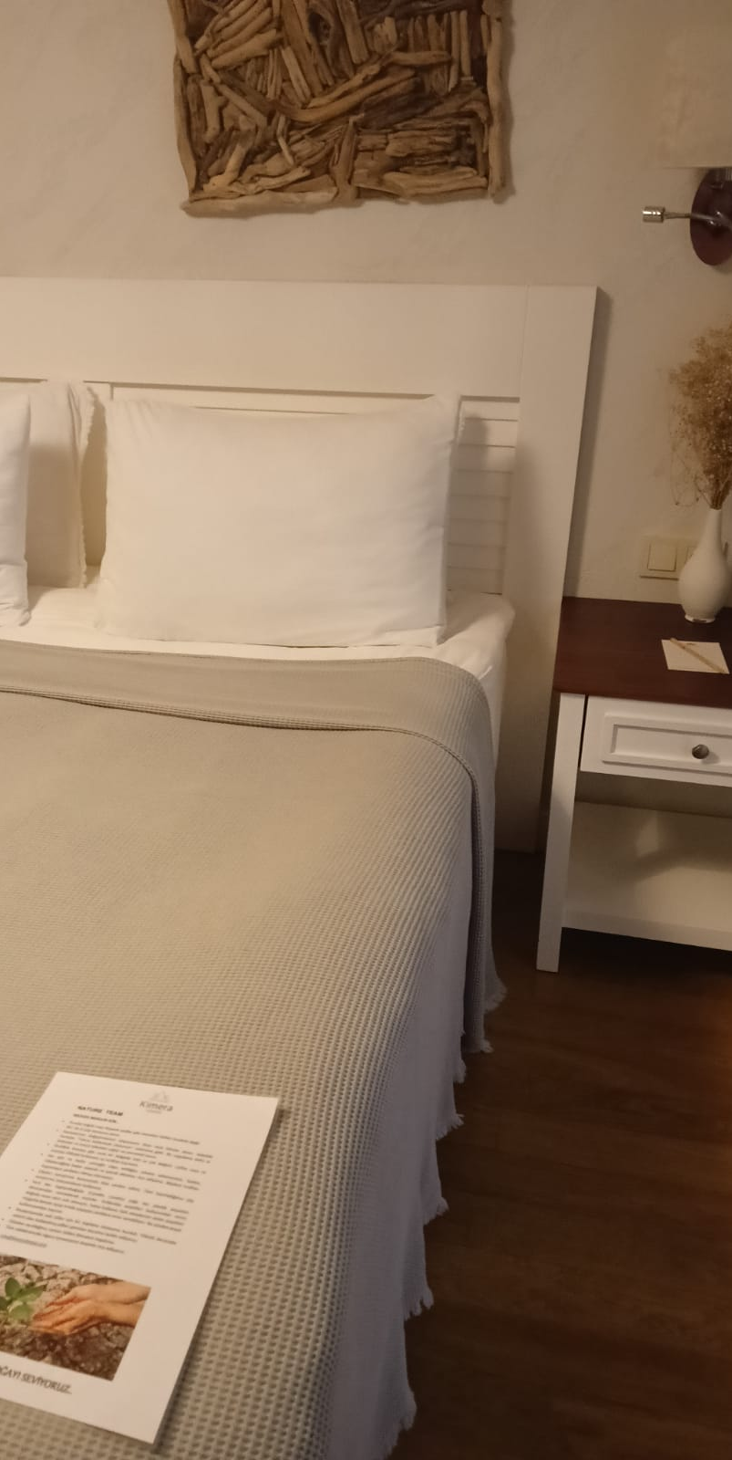
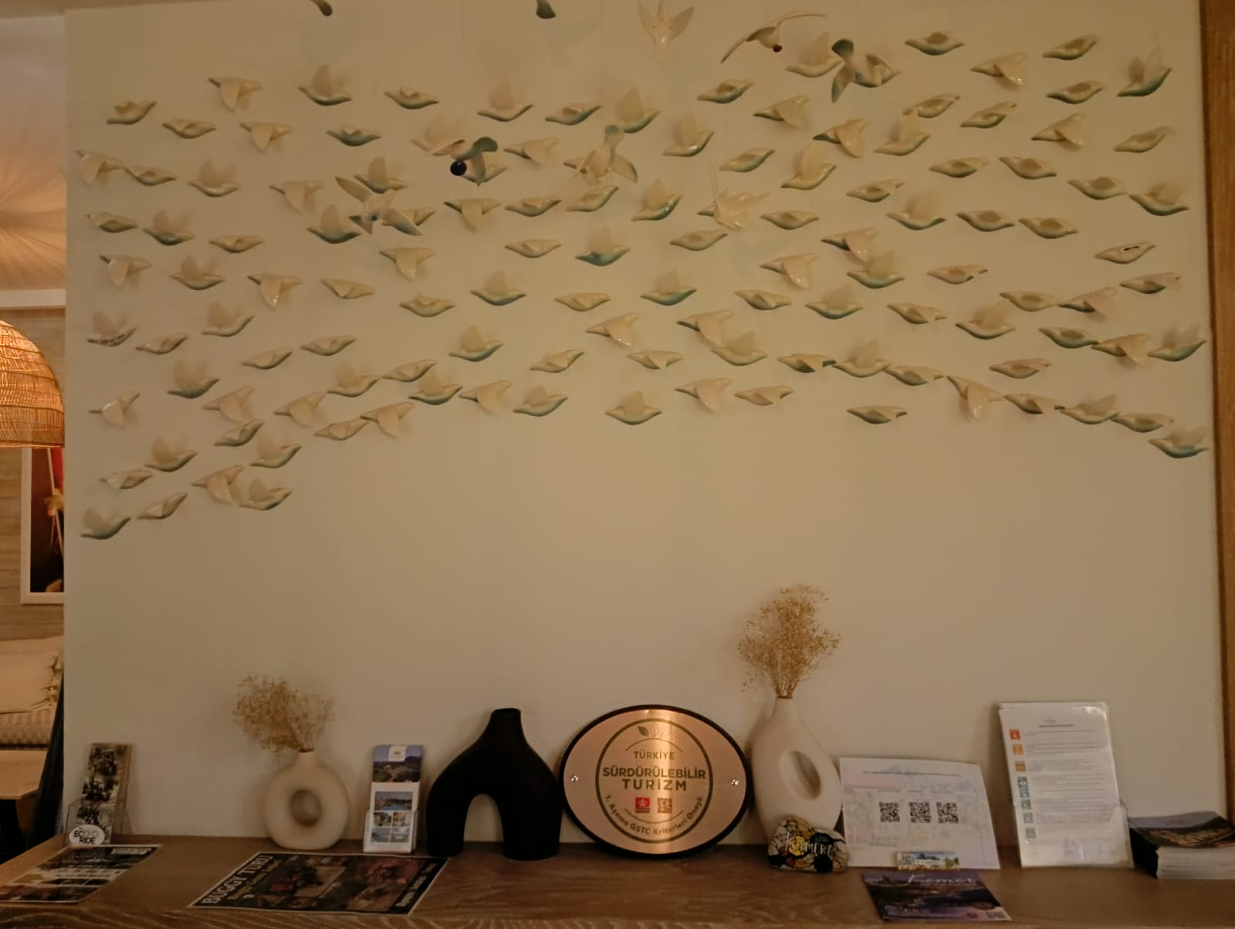
İŞLETMEMİZDE MİSAFİR KARŞILAMA ALANINDA SÜRDÜRÜLEBİLİRLİK ÇALIŞMALARIMIZA YER VERMEKTEYİZ.
ODALARIMIZDA VE GENEL ALANLARDAKİ BİLGİLENDİRME QR’LARI SAYESİNDE DETAYLI BİLGİ EDİNİLMESİNİ SAĞLAMAKTAYIZ.

Slide 33
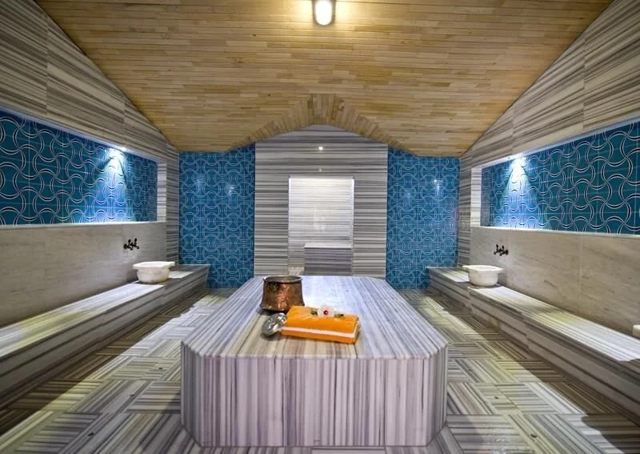
İŞLETMEMİZDE GELENEKSEL TÜRK HAMAMI BULUNMAKTADIR.

Slide 34
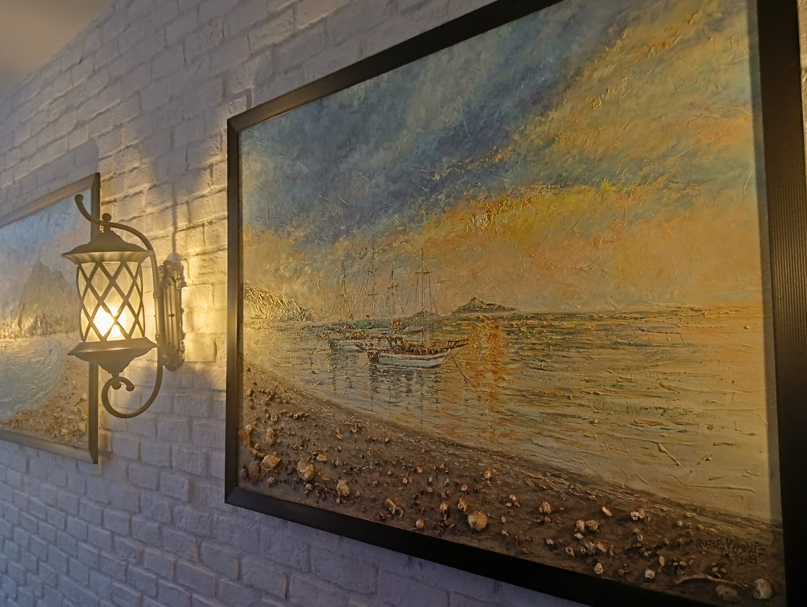
TÜRK RESSAMLARIN ÇİZDİĞİ HEM EL YAPIMI HEM DE DENİZDEN GELEN ÜRÜNLERİN KULLANILDIĞI TABLOLARIMIZ RESTORANIMIZDA SUNULMAKTADIR.

Slide 35


Günlük oda temizliği talep etmeyen misafirlerimiz adına Orman Genel Müdürlüğü’ne bağış yapılmakta olup, katkılarınız için teşekkür niteliğinde şeker kamışından üretilmiş özel bir sertifika sunulmaktadır.

Slide 36
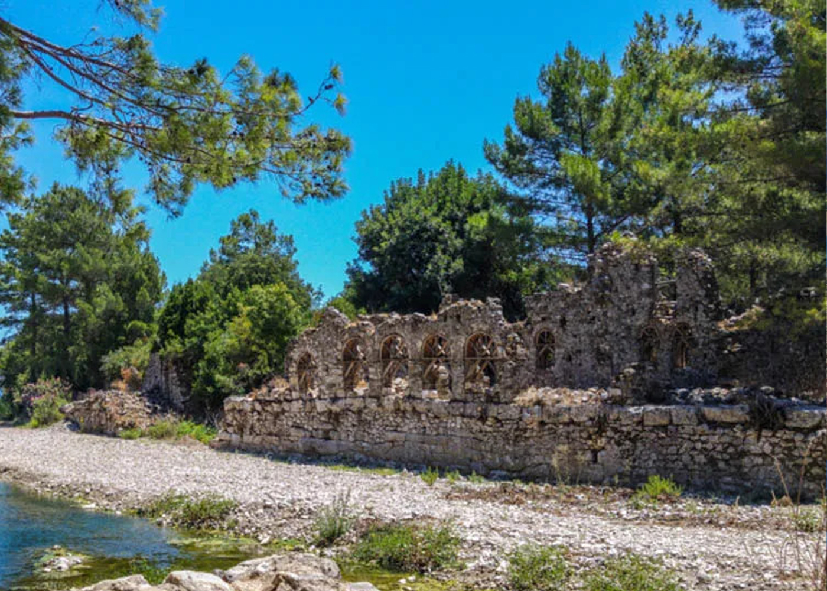
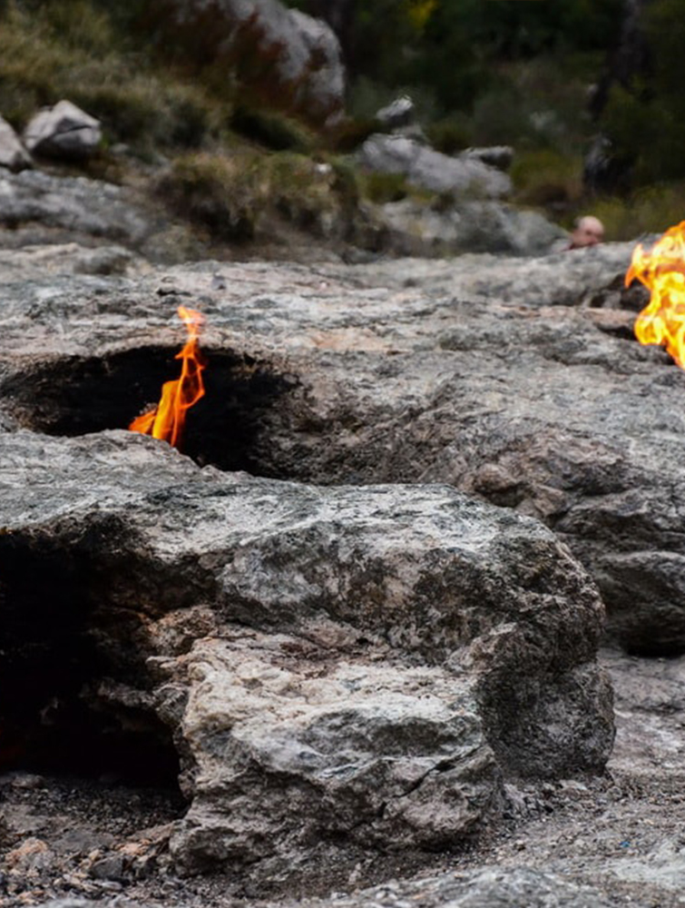
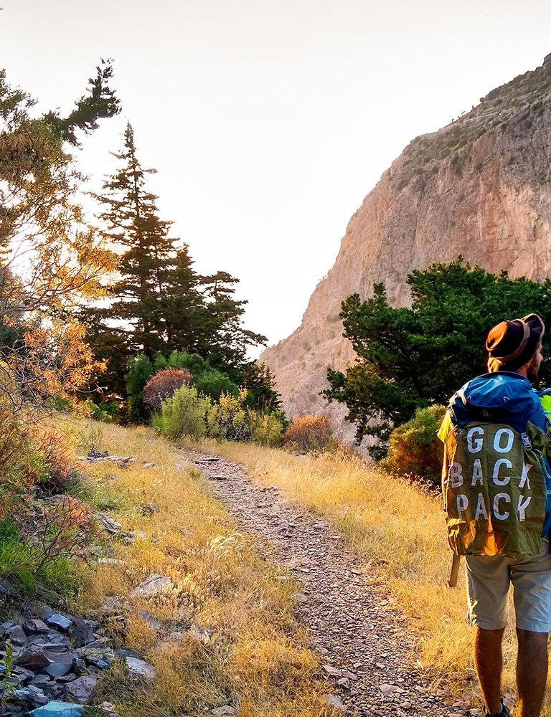
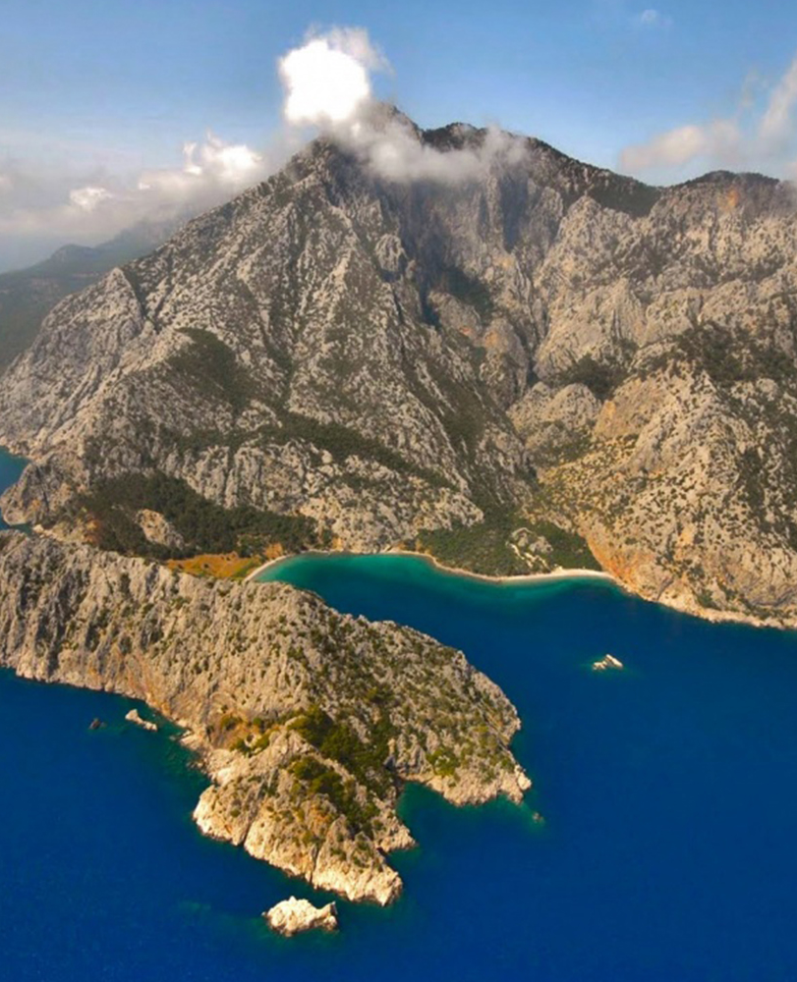
PORTO – YANARTAŞ – OLİMPOS - LİKYA

Slide 37
TURİZMDE SÜRDÜRÜLEBİLİRLİĞİN GELİŞMESİ ADINA OLMASI GEREKEN DAVRANIŞSAL KONULAR İLE İLGİLİ HATIRLATMALAR;
DAVRANIŞ KURALLARI
Kültürel mirasın ve doğal kaynaklarımızın, toplum ile çevre arasındaki ilişkisinin uzun süreli, gelecek nesiller için de sürdürülebilirliğinin sağlanabilmesi bakımından son derece önemli olduğunun bilincindeyiz. Bu sebeple önemli detayları sizlere hatırlatmak isteriz.
Kültürel Alanlarda yüksek sesle ve argo kelimelerle konuşulmamalıdır.
Kültürel Alanlardaki eserlere ve kaynaklara zarar vermemeliyiz.
Hassas bölgelerin ziyaretinde başkalarını rahatsız edici davranışlardan kaçınmalıyız.
Doğal Alanları temiz tutmalı, yerlere çöp atmamalıyız.
Doğal yaşamın dengesi ve sürekliliği için canlılara zarar verici aktivitelerden kaçınmalıyız.
Ağaçları ve bitkileri korumalı, yeşil alanlara zarar verenleri uyarmalıyız.
Hayvanlar da dahil doğal ortamlara zarar verici aktivitelerde bulunmamalıyız.
Dini alan ziyaretlerinde temiz kıyafetlere özen göstermeli, yüksek sesle konuşmamalı, farklı insanları rahatsız etmemeliyiz.

Slide 38
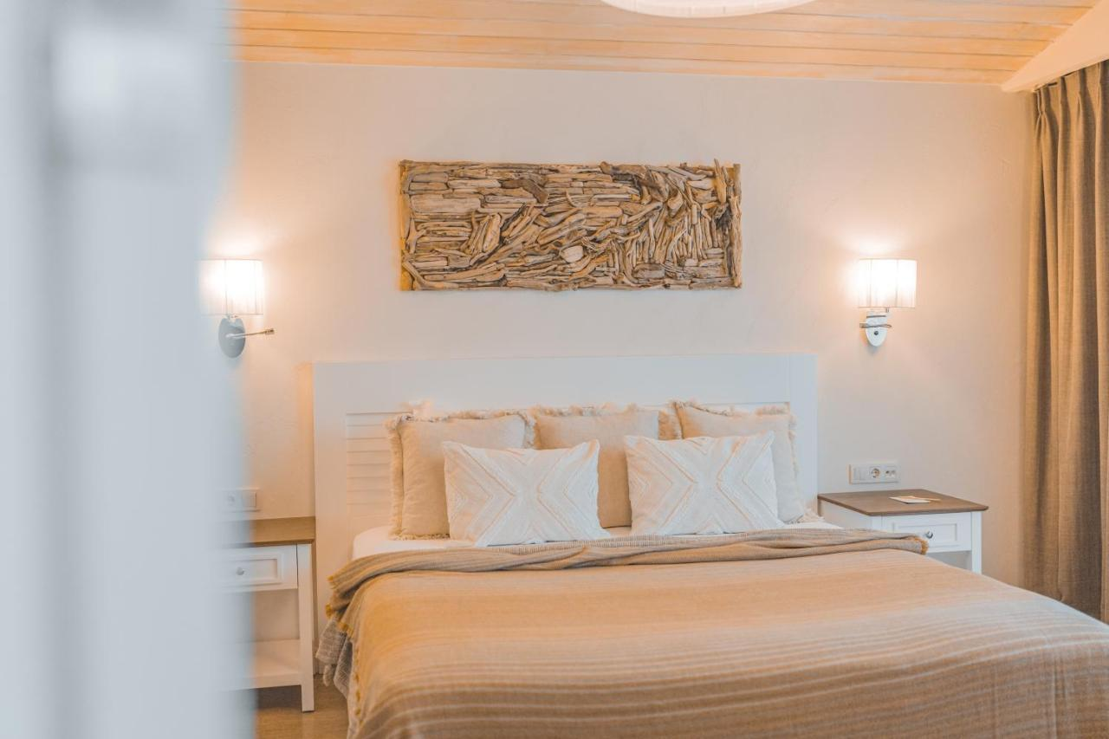
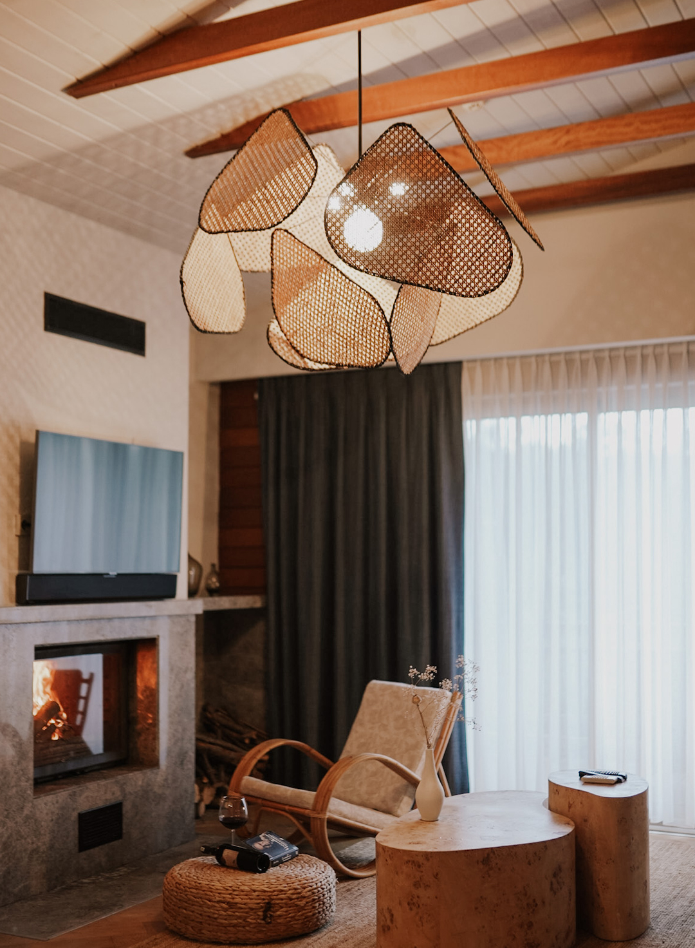
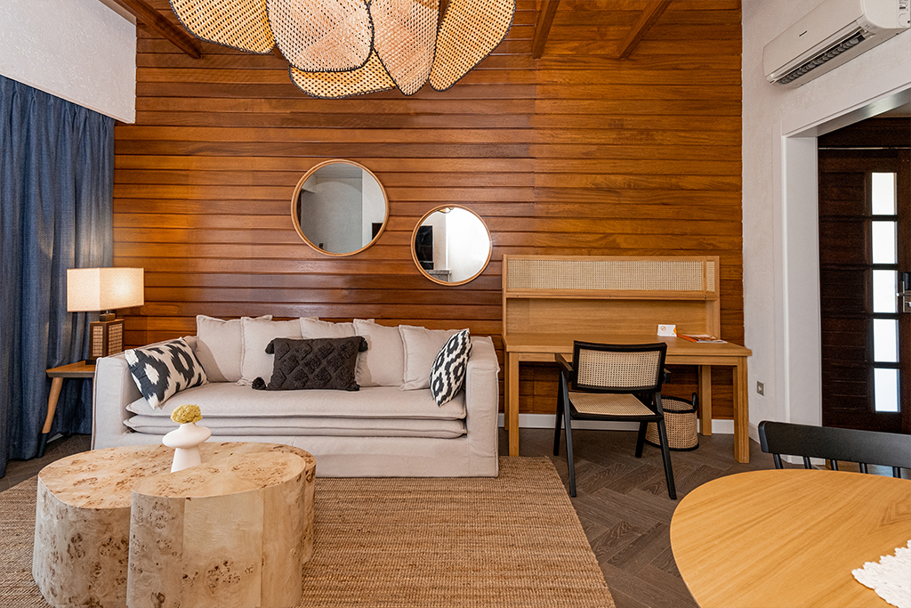
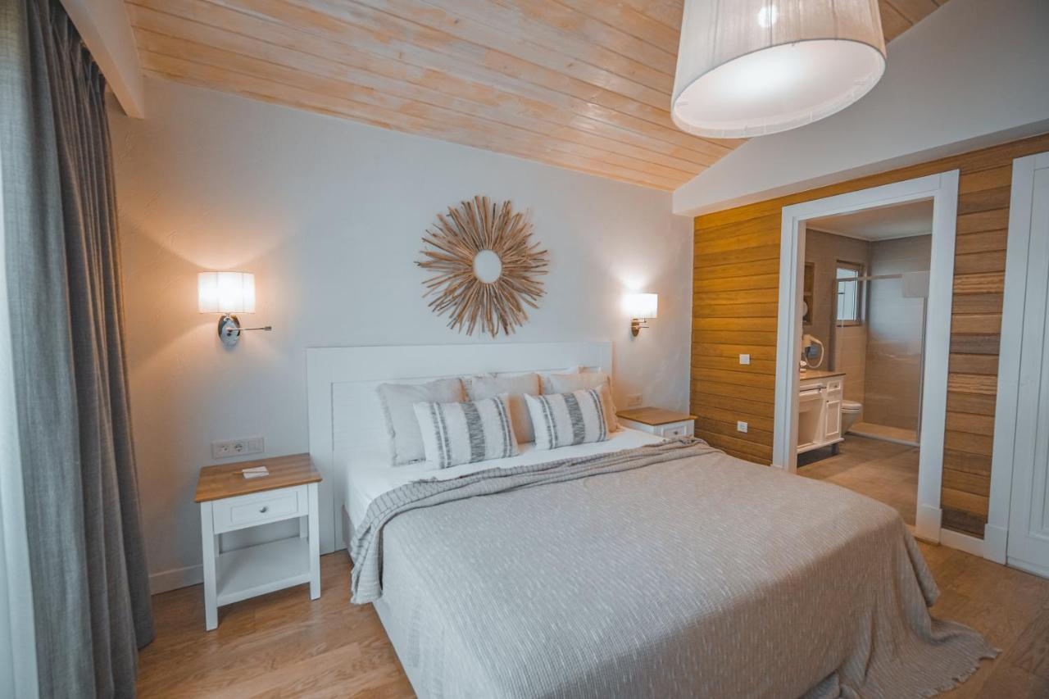
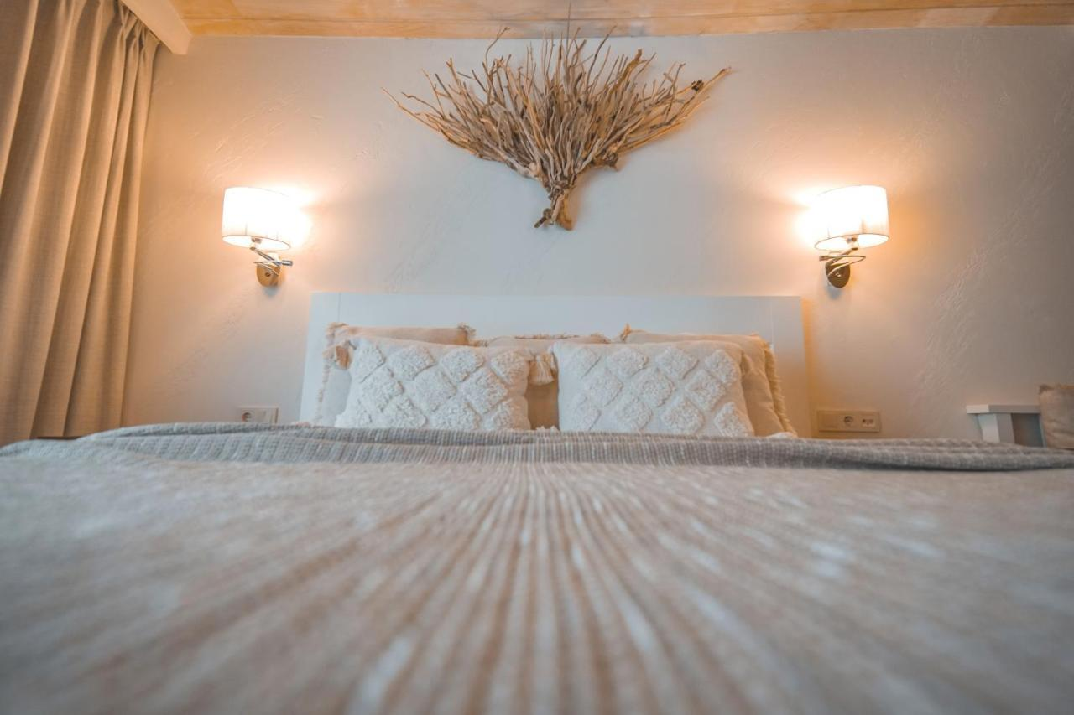
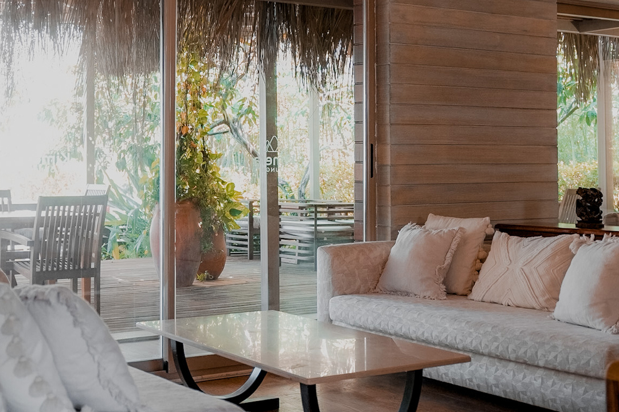
İŞLETME İÇERİSİNDE KULLANILAN DEKORASYON ÜRÜNLERİ DOĞADAN GELEN MALZEMELERDEN SEÇİLEREK EL İŞÇİLİĞİ İLE YAPILMIŞTIR.

Slide 39
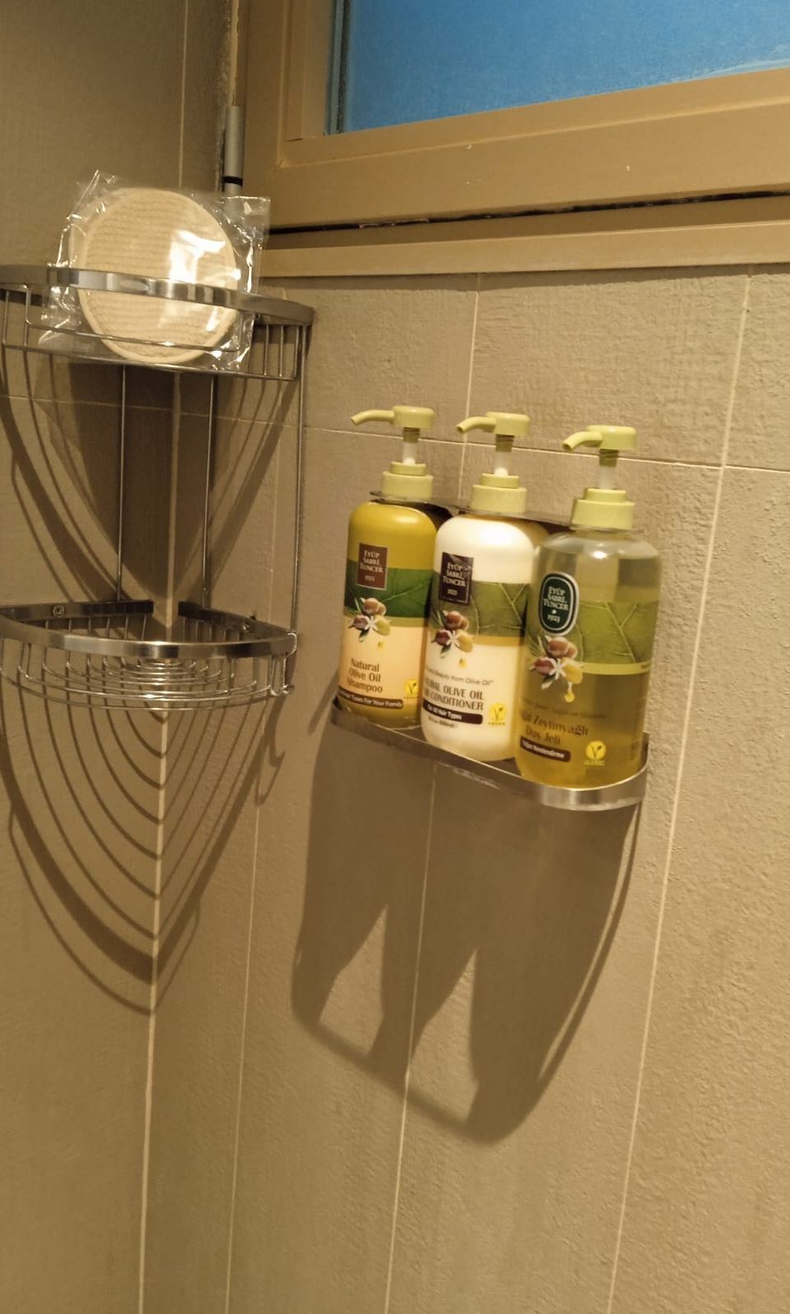
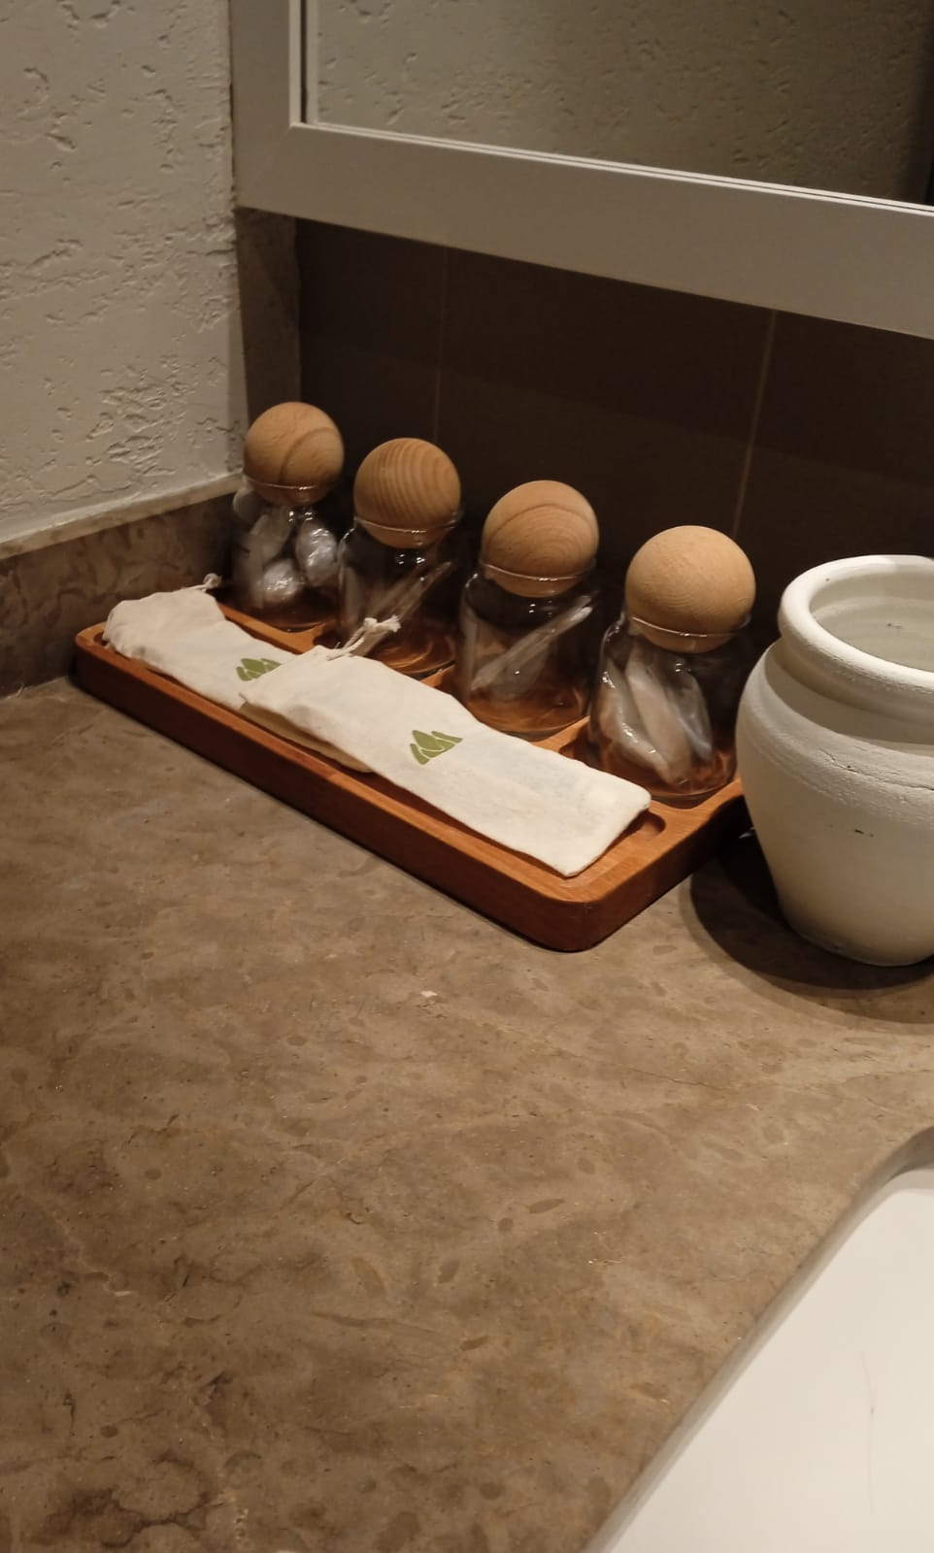
İŞLETME İÇERİSİNDE KULLANILAN BUKLET ÜRÜNLERİMİZİ DOĞAYA EN AZ ZARARI VEREBİLMEK ADINA BAMBU MATERYAL MALZEMELERİNDEN SEÇMEKTEYİZ.
AYRICA;
VEGAN VE ÇEŞİTLİ KALİTE SERTİFİKALARINA SAHİP EYÜP SABRİ TUNCER MARKASINA AİT DÖKME ÜRÜNLER İLE DE TEK KULLANIMLIK PLASTİK TÜKETİMİNİ ORTADAN KALDIRMAKTAYIZ.

Slide 40
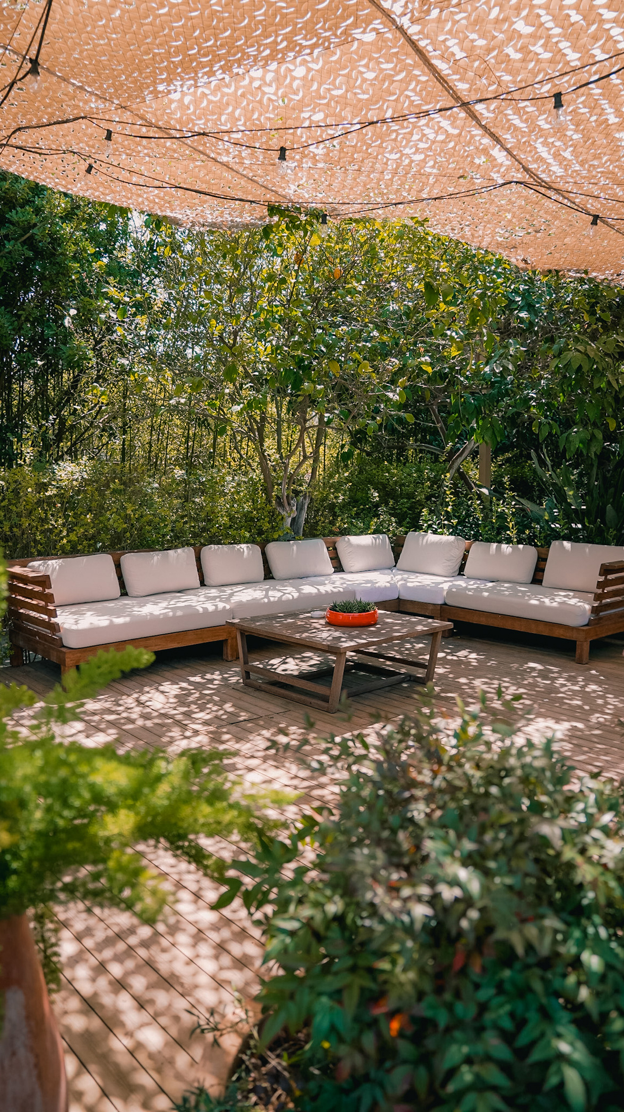
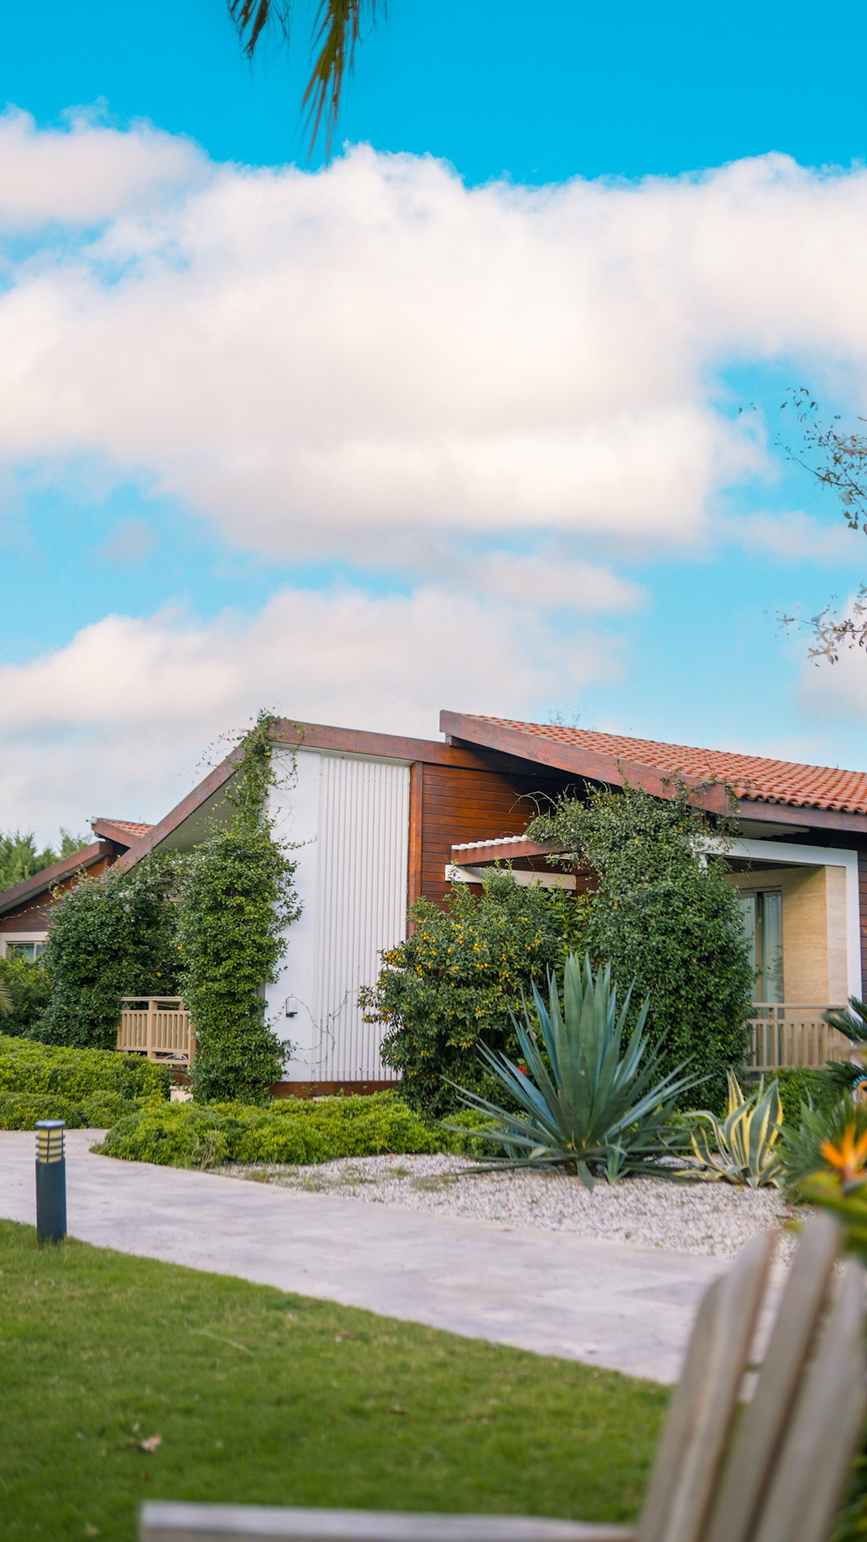
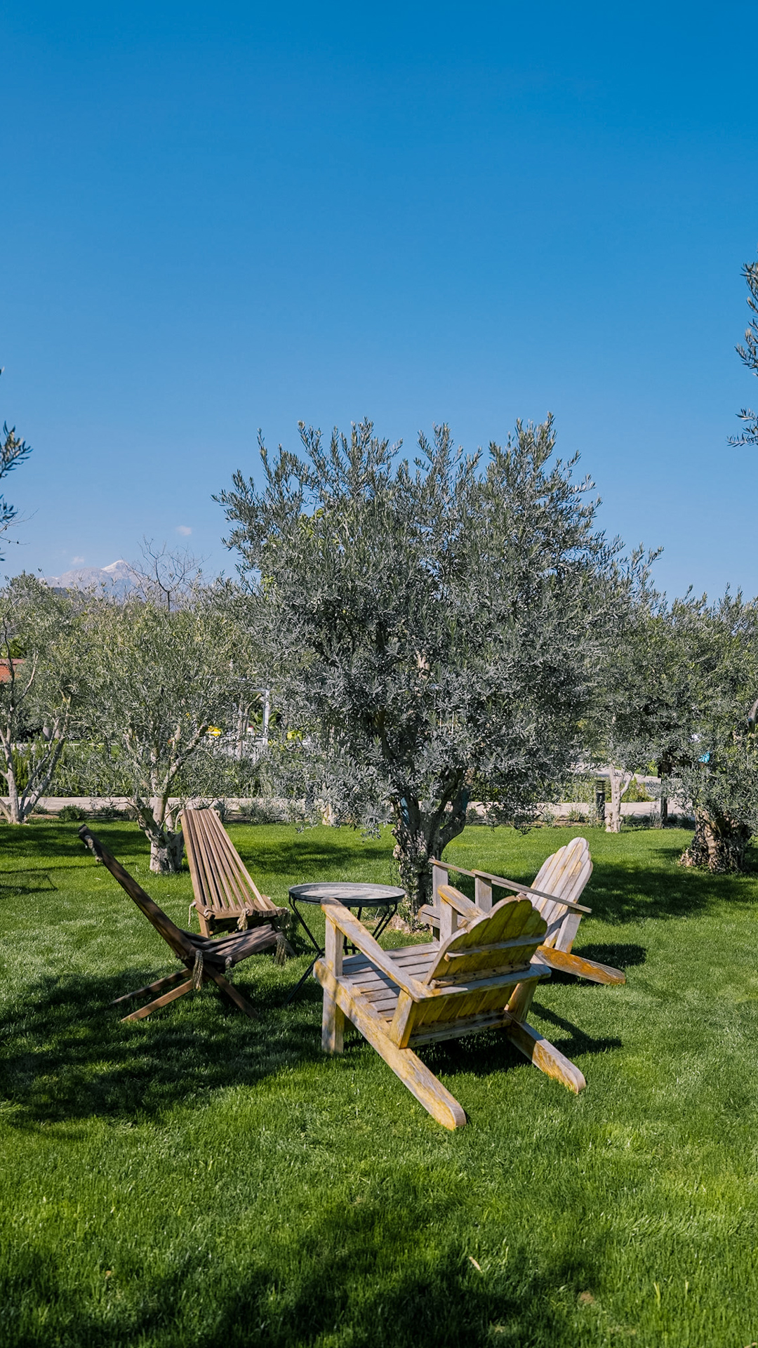
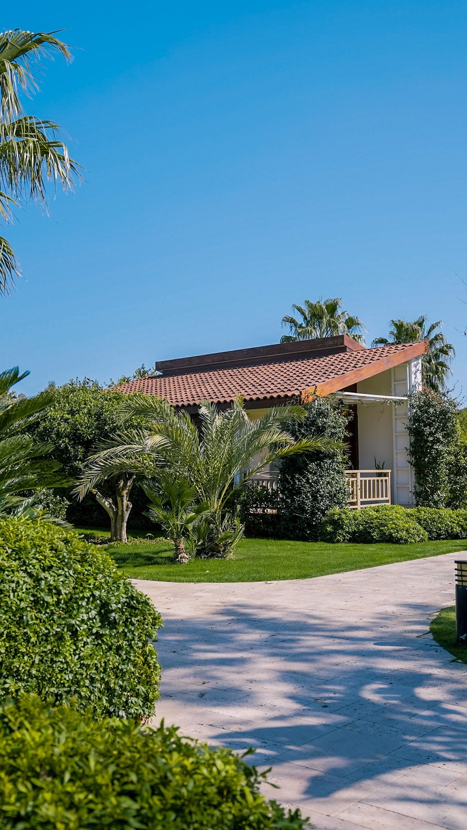
PEYZAJIMIZDA BÖLGE İKLİMİNE UYUM SAĞLAMIŞ BİTKİLERİ ÖZELLİKLE KULLANMAKTAYIZ. BÖYLELİKLE SU TASARRUFUNA DA KATKI SAĞLAMAKTAYIZ.

Slide 41
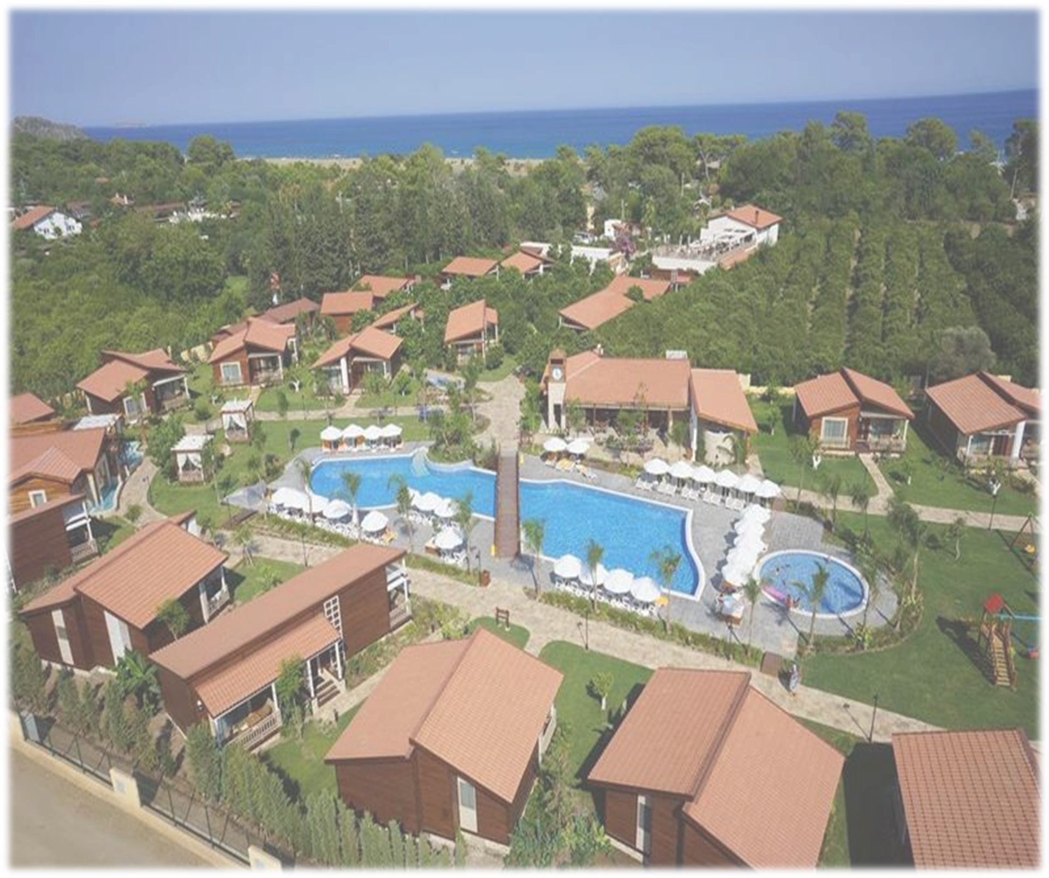
İŞLETMEMİZİN SOSYAL DESTEKLERİ

Slide 42
SÜRDÜRÜLEBİLİR TURİZMİN GELİŞİMİNE KATKI SAĞLARKEN BİZLERE DESTEK OLDUĞUNUZ İÇİN TEŞEKKÜR EDERİZ.
THANK YOU FOR SUPPORTING US WHILE CONTRIBUTING TO THE DEVELOPMENT OF SUSTAINABLE TOURISM.

